Slide 1
স্বাগতম

Slide 2
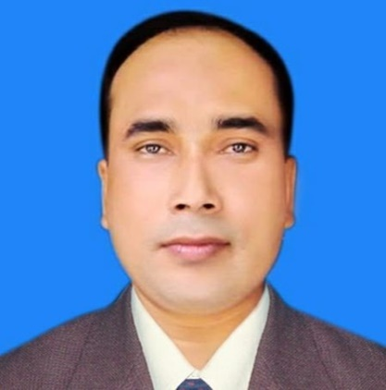
পরিচিতি
শিক্ষক পরিচিতি
মোহাম্মাদ জিয়াউল হক
প্রভাষক, উৎপাদন ব্যবস্থাপনা ও বিপণন (মার্কেটিং)।
শহীদ রওশন আলী খান ডিগ্রি কলেজ,বাসাইল,টাংগাইল ।
পাঠ পরিচিতি
শ্রেণিঃ একাদশ/ দ্বাদশ
বিষয়ঃ উৎপাদন ব্যবস্থাপনা ও বিপণন
পত্রঃ ২য় পত্র (বিপণন) ,অধ্যায়ঃ ৪র্থ
সময়ঃ ৪০ মিনিট।

Slide 3
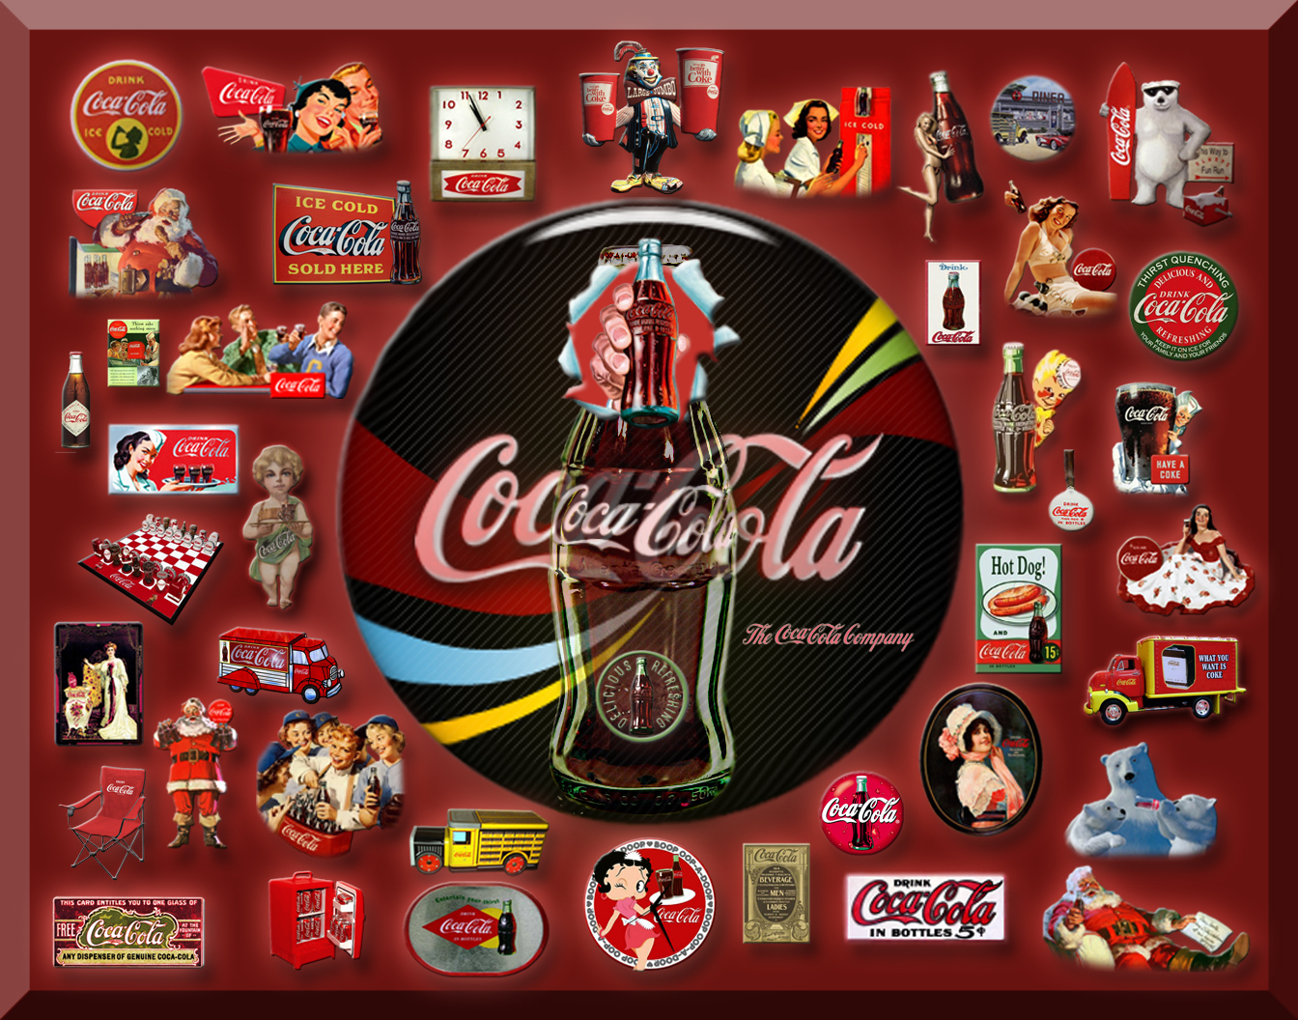
নিচের চিত্র থেকে পণ্য ও সেবার ধারনা।

Slide 4
4p=?
p
p
C
Consumer
p
p

Slide 5
Marketing Mix
বাজারজাতকরণ মিশ্রণ

Slide 6
শিখন ফল
এই পাঠ শেষে শিক্ষার্থীরা ------
১। ‘৪’ পি অর্থ কী তা বলতে পারবে।
২। বাজারজাতকরণ মিশ্রণ কী তা লিখতে পারবে।
৩। বাজারজাতকরণ মিশ্রণের উপাদানগুলো ব্যাখ্যা করতে পারবে।

Slide 7
১। ৪’ পি অর্থ কী তা বলতে পারবে।
উত্তরঃ ৪’ পি অর্থঃ p=product/পণ্য, p=price/মূল্য, p=place/স্থান, p=promotion/প্রসার ।
২। বাজারজাতকরণ মিশ্রণ কী তা লিখতে পারবে।
উত্তরঃ বাজারজাতকরণ মিশ্রণ হচ্ছে পণ্য ,মূল্য ,স্থান এবং প্রসার- এ ৪ টি উপাদানের সমষ্ঠি।
৩। বাজারজাতকরণ মিশ্রণের উপাদানগুলো ব্যাখ্যা করতে পারবে।
উত্তরঃ ১। বাজারজাতকরণ মিশ্রণের উপাদানগুলো ব্যাখ্যা করা হলোঃ ১। পণ্যের প্রকৃতি ২। পণ্যের বৈশিষ্ট্য ৩।বাজারের বিস্তার ৪।আর্থিক অবস্থা ৫। পণ্যের জীবনচক্র ৬। একক প্রতি মূল্য ৭। মধ্যস্থকারবারির প্রভাব ৮। প্রতিষ্ঠানের সুনাম ৯। ক্রেতার সংখ্যা ও অবস্থান১০।বাজারতকরন ঊদ্দেশ্য ১১। প্রতিযোগিদের বাজারজাতকরন মিশ্রণ ১২। ভোক্তার ক্রয় আচারন ১৩। সরকারি বিধি-বিধান ।

Slide 8
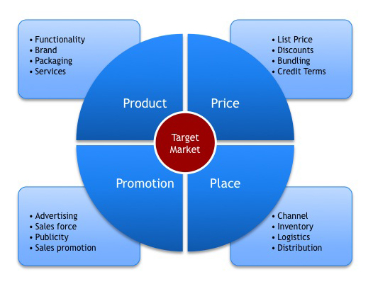
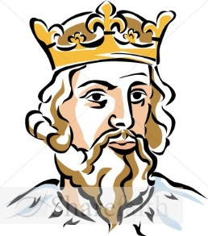
What is 4p? Answer:4p is men by Sametion of product,price,promotion & place.
Consumer is the king

Slide 9
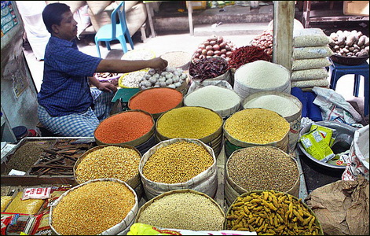
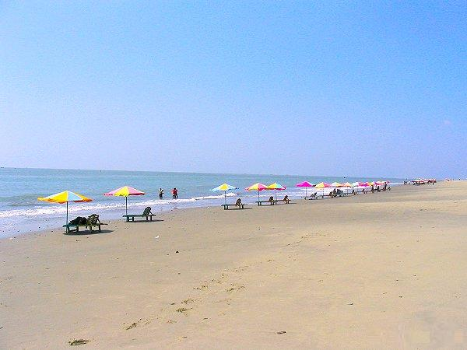
Product
পণ্য
দ্রব্য
দর্শনীয় স্থান

Slide 10
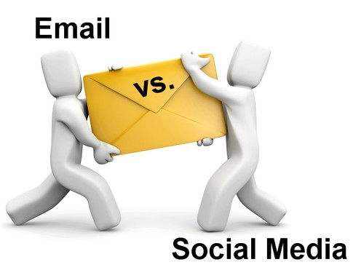
ডাক সেবা

Slide 11
গুনাগুন সত্যায়ন

Slide 12
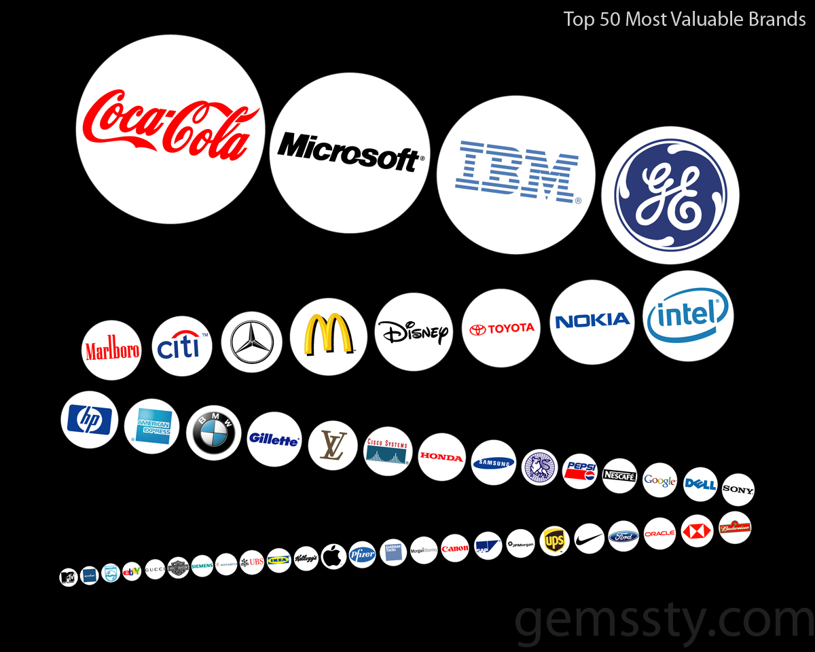
ব্রান্ড নাম

Slide 13
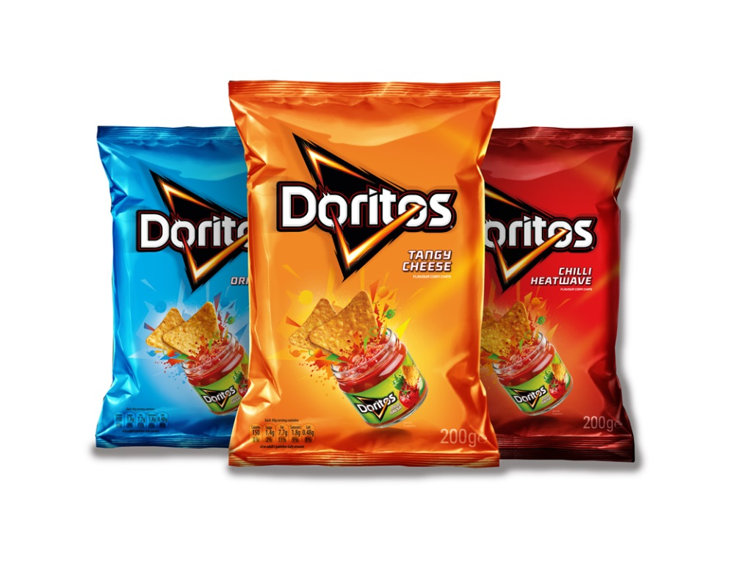
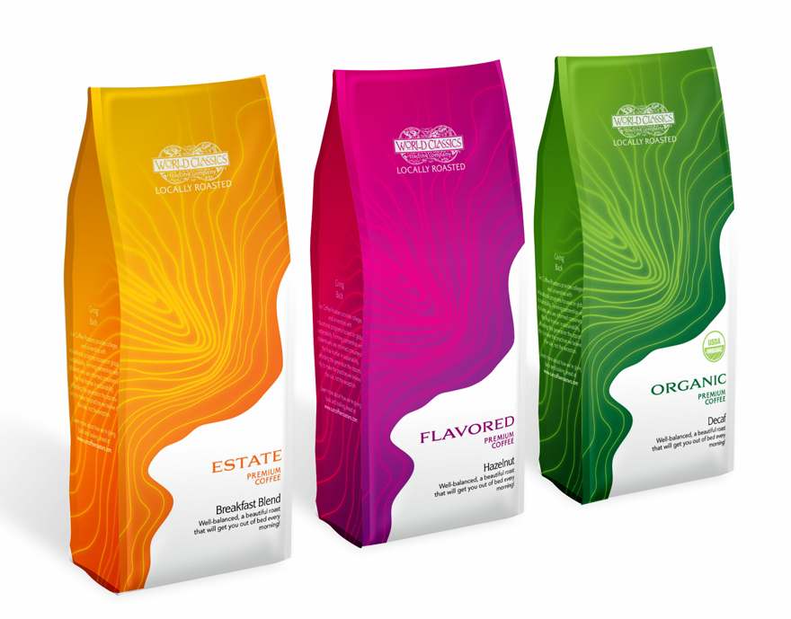
প্যাকেজিং

Slide 14
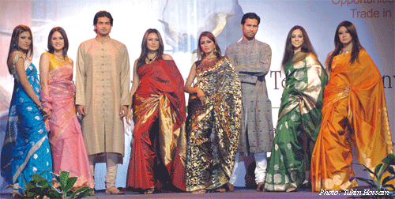
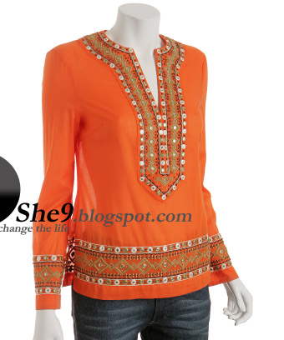
ফ্যাশান ও ডিজাইন

Slide 15
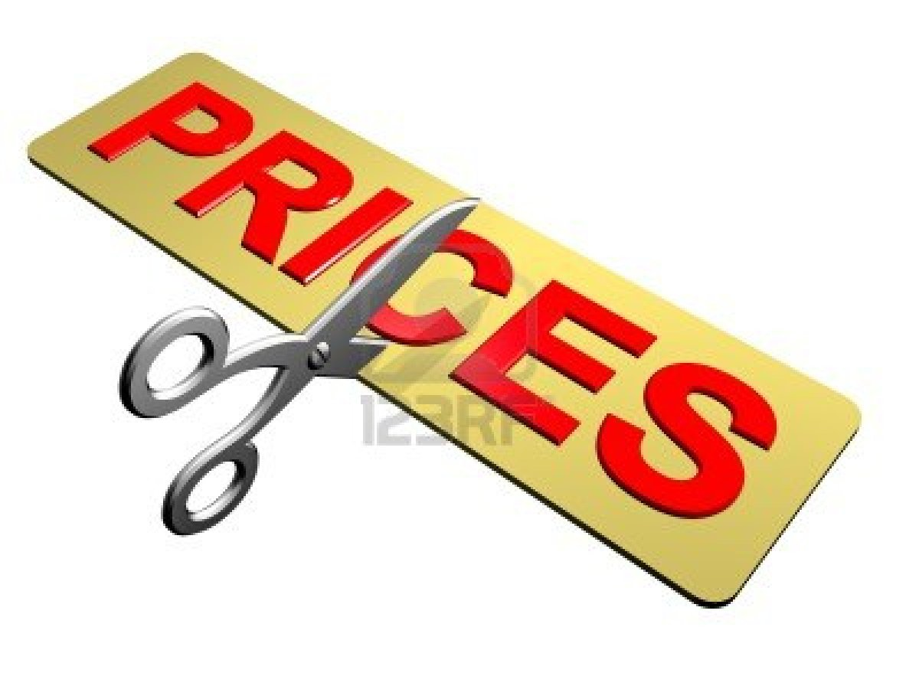
Price মুল্য
মূল্য হ্রাস

Slide 16
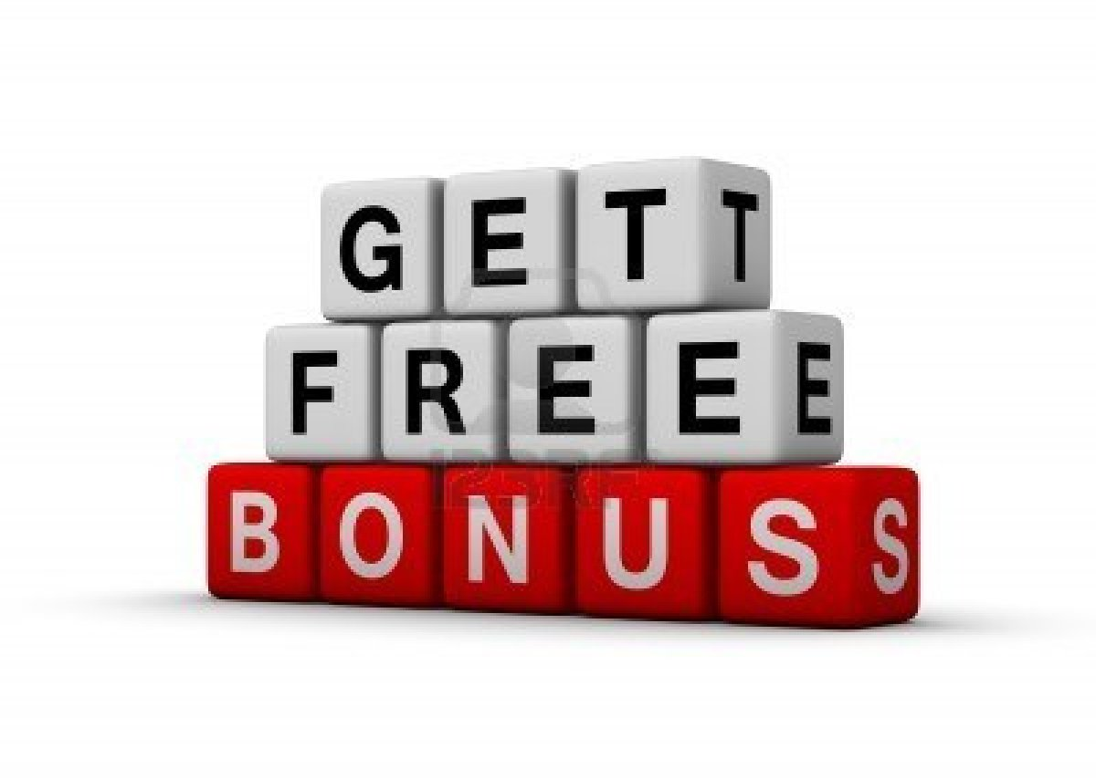
ক্যাস কার্ড

Slide 17
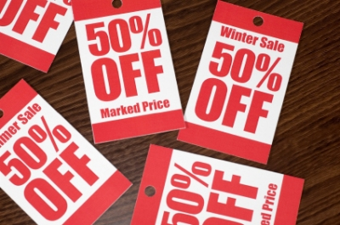
ডিস্কাউন্ট

Slide 18
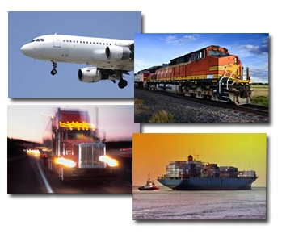
Place স্থান
পরিবহন

Slide 19
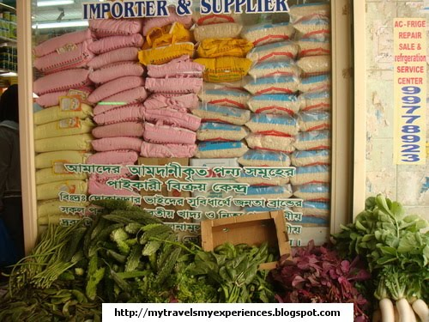
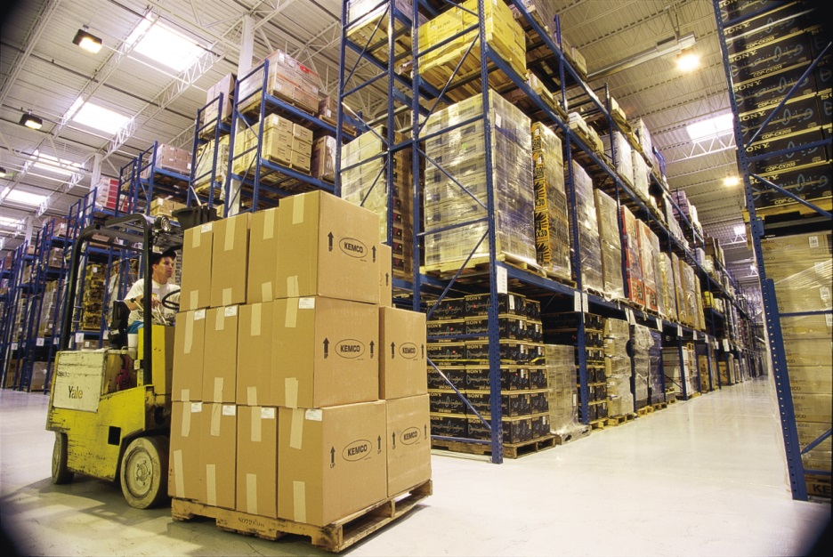
গুদামজাতজকরণ

Slide 20
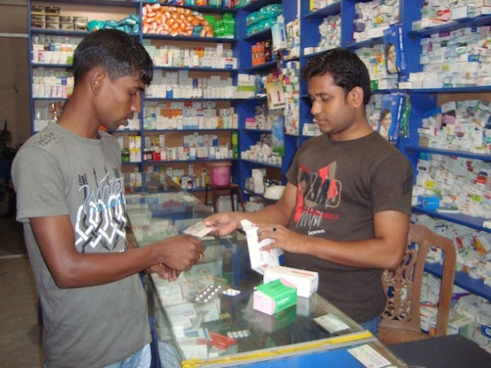
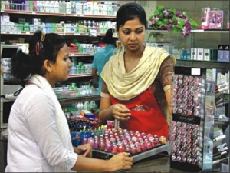
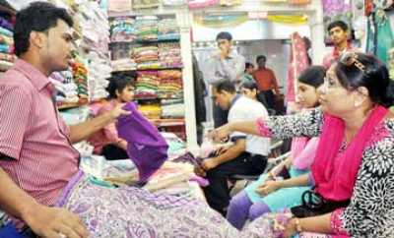
Promotion প্রসার
বিক্রয়কর্মী

Slide 21
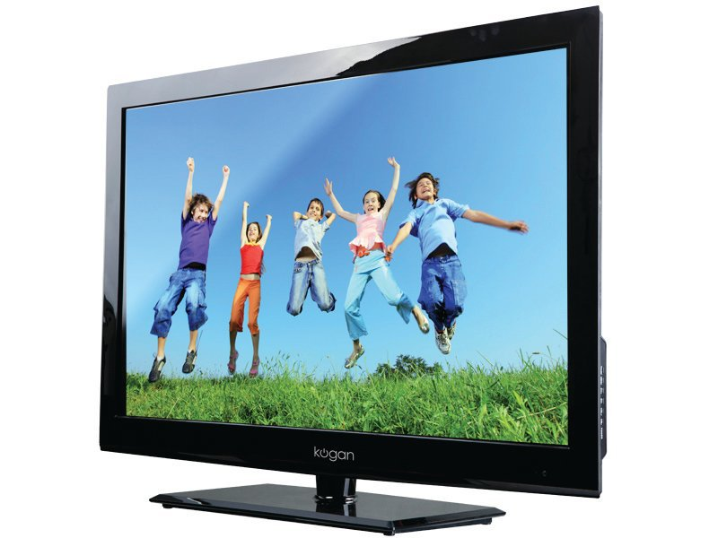
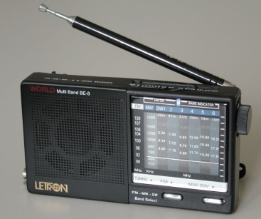
টেলিভিশন
রেডিও

Slide 22
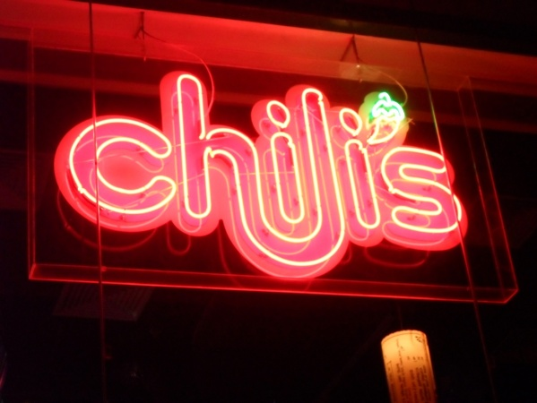
নিওন সাইন

Slide 23
দলীয় কাজ
“কারবারী জগতে ভোক্তাই রাজা কথাটির তাৎপর্য বর্ননা কর।”

Slide 24
মুল্যায়ন
১। ৪’ পি অর্থ কী।
২। বাজারজাতকরণ মিশ্রণ বলতে কী বুঝায়।
৩। বাজারজাতজকরণ মিশ্রণের উপাদান গুলো কী কী।

Slide 25
বাড়ীর কাজ
১। ভোক্তাকে কেন বাজারজাতকরণ মিশ্রণের কেন্দ্রস্থলে রাখা হয় বর্ণনা কর।

Slide 26
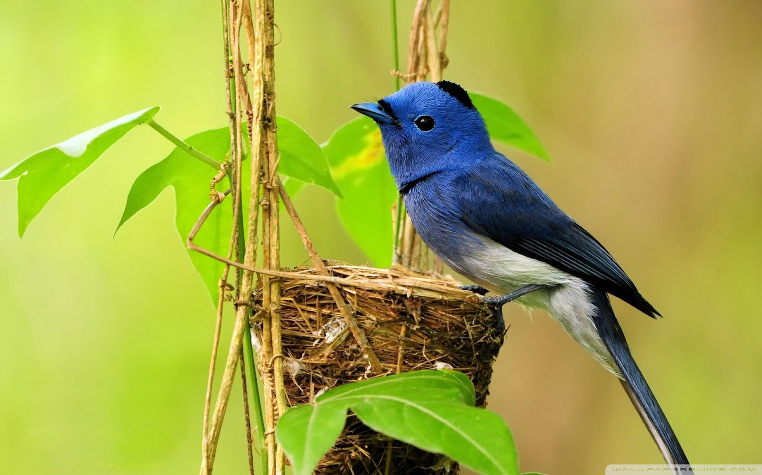
ধন্যবাদ

